Slide 1
LA STORIA DELLA RADIOATTIVITA’ A CURA DELLA IV^E SC.
AMBROSIO AGOSTINO, AMBROSIO ANNAPIA, AMOROSO ANTONIO MARIA, ARDIZIO VITTORIO, BIFULCO EMANUELE, CHECHKIN CRISTINA, CUOMO SABATO LORENZO, D’ANTUONO FRANCESCA, DE IULIO ROSSELLA, DE MARTINO CRISTIAN ATTILIO, DESIDERIO ARIANNA, DI MAIO SUSY, DONADIO GIULIA MARIA, ESPOSITO FRANCESCA PIA, GARGIULO MATTIA, GRAUSO ATTILIO, MANDARA MARCO, MASCOLO ALESSANDRO, MILONE SARA, NELLI TAGLIAFIERRO CAROLINA, PIEDEPALUMBO SIMONA, SABATINO GIULIA LAVINIA, SCHETTINO MARTINA, TREROTOLA GIANLUCA, VOLPE FRANCESCO.
TUTOR INTERNO: PROF.SSA IOVINO LUCIA
TUTOR ESTERNO: DOTT.SSA TINA PARASCANDOLO
D.S. PROF.SSA ZAMBOLI FILOMENA

Slide 2
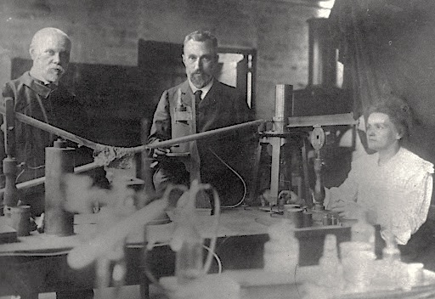
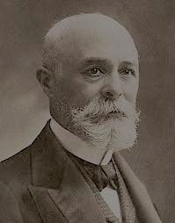
HENRI BECQUEREL
2 marzo 1896 “la scoperta della radioattività”
Esperimento della lastra fotografica
Cenni biografici

Slide 3
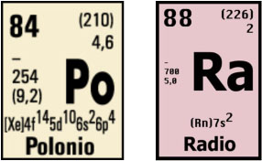
STUDI CONIUGI CURIE
1898: SCOPERTA DI NUOVI ELEMENTI CHIMICI
Annuncio di un nuovo elemento, che Marie propose di chiamare «polonio» in onore della sua patria.
scoperta di un altro nuovo elemento, con caratteristiche simili a calcio e bario, a cui venne dato il nome «radio» a causa della sua elevata radioattività.

Slide 4
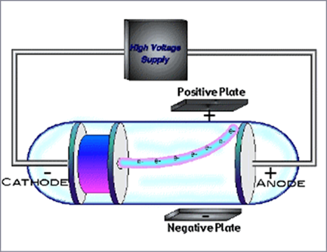
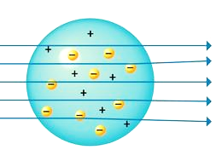
THOMSON
ATOMO: MODELLO A PANETTONE
1899: TUBO CATODICO
se consideriamo un panettone, i canditi rappresentano gli elettroni immersi in una pasta carica positivamente.
Thomson misura la carica dell’elettrone utilizzando la scoperta del suo allievo C. T. R. Wilson che gli ioni prodotti ionizzando le molecole d’aria mediante raggi ultravioletti agiscono in appropriate condizioni da nuclei di condensazione delle goccioline d’acqua

Slide 5
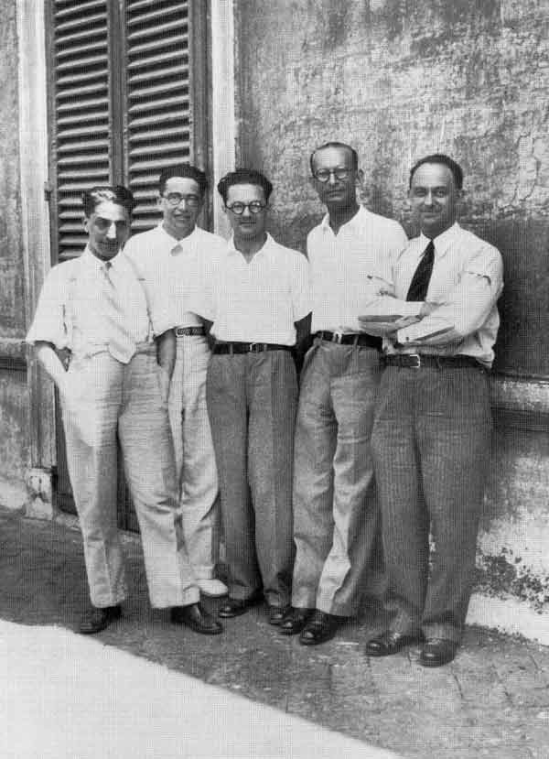
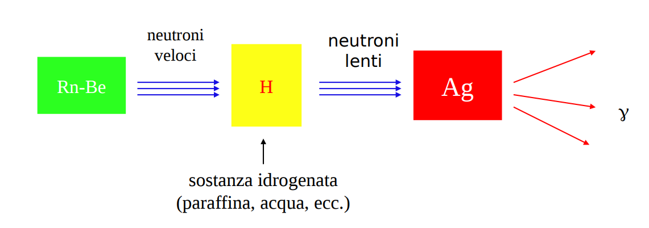
I RAGAZZI DI VIA PANISPERNA
1926-1938
Franco Rasetti, Emilio Segré, Edoardo Amaldi, Bruno Pontecorvo, Ettore Majorana
Bombardamento di varie sostanze mediante neutroni rallentati con ottenimento di materiali transuranici.

Slide 6
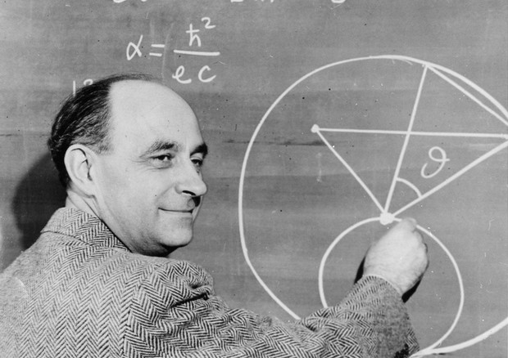
ENRICO FERMI
E’ considerato, dopo Galileo Galilei, il più grande fisico italiano di ogni tempo.
Enrico Fermi (Roma, 1901 – Chicago, 1954).
Si laureò alla facoltà di fisica presso la Scuola Normale di Pisa
Ottenne un primo incarico presso la cattedra di Fisica matematica all’Università di Firenze e in seguito anche all’Università di Roma.
Scappò negli Stati Uniti, nel periodo che precedette la seconda guerra mondiale, dove morì a soli 53 anni
Quì, Fermi , preparò le condizioni che portarono alla nascita di quel gruppo di giovani studiosi che negli anni ’30 diventarono famosi come i “ragazzi di via Panisperna” che sotto la sua guida, iniziarono a condurre i primi esperimenti.

Slide 7
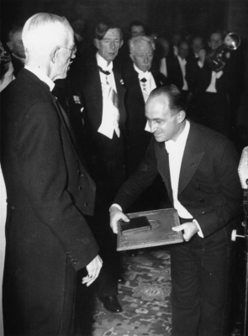
Premio Nobel per la fisica del 1938
Con i ragazzi di via Panisperna, iniziò a condurre i primi esperimenti sul fenomeno della radioattività indotta da neutroni, ricerche fondamentali per la comprensione della struttura del nucleo atomico, il cui successo fu coronato con l’assegnazione a Fermi del Premio Nobel per la Fisica nel 1938.
Grazie al lavoro del gruppo di via Panisperna, Roma diventa la capitale mondiale della fisica nucleare.
“La grandezza di Fermi, la sua straordinaria figura di maestro e di gigante della fisica del XX secolo, le sue formidabili conquiste scientifiche, frutto di un’eccezionale mente creativa ’in equilibrio’ tra teorie ed esperimenti e la conquista del Nobel, hanno segnato l'apertura di un'epoca ricca di scoperte per la fisica italiana e mondiale”. (Centro Enrico Fermi)

Slide 8
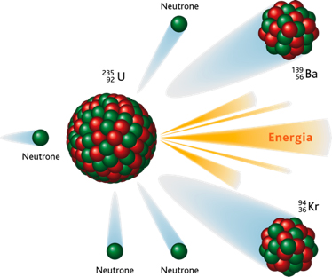
FISSIONE NUCLEARE scoperta nel 1938
Si definisce fissione nucleare il processo per il quale un nucleo disintegrato si scinde in due nuclei più piccoli, particelle subatomiche ed energia.
Nella fissione avvengono 3 fenomeni:
l’atomo si spezza in due
Si libera energia
Si liberano neutroni
Con la reazione di fissione si ottengono 2 atomi più piccoli che per questo sono più stabili ed hanno minore energia.
I neutroni che si liberano possono colpire altri atomi innescando nuove reazioni di fissione, generando la reazione a catena.

Slide 9
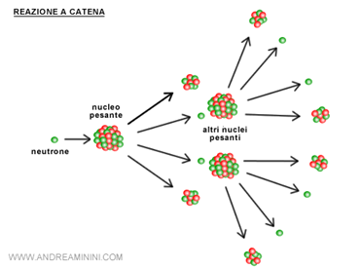
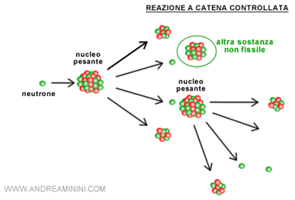
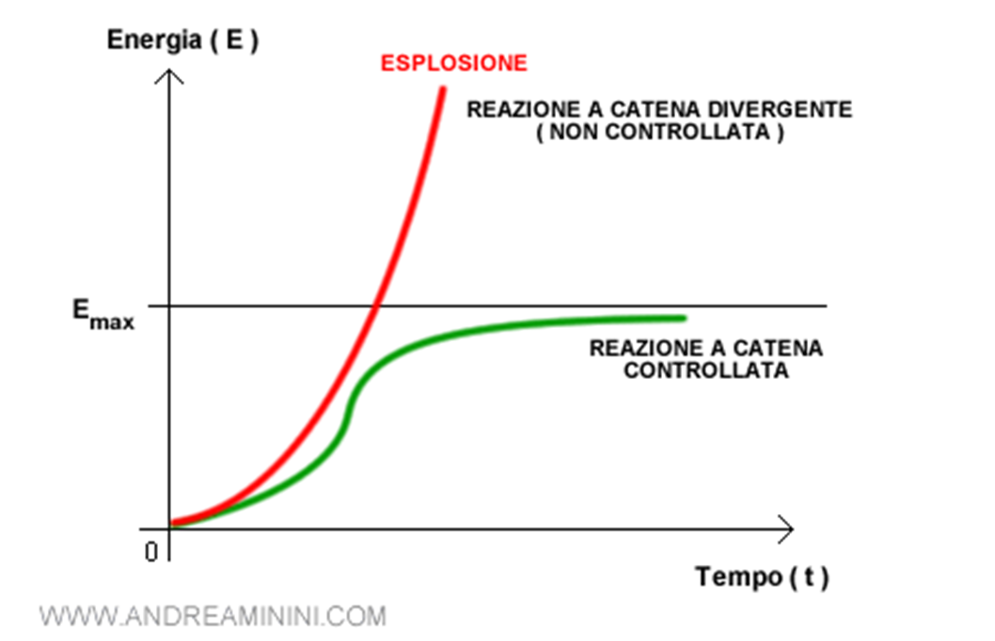
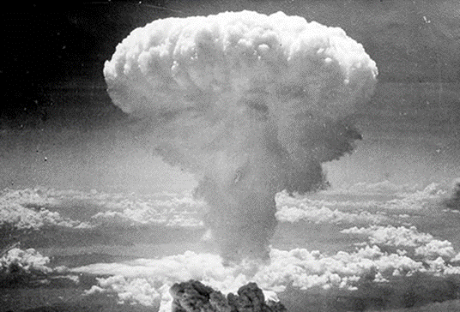
I neutroni liberati dalla reazione nucleare dopo la fissione si muovono nello spazio circostante. Se nel percorso incontrano un altro atomo di uranio 235, sono a loro volta assorbiti e innescano un nuovo processo di fissione che libera altri due o tre neutroni.
La reazione a catena può essere controllata o non controllata.
La reazione a catena controllata. Nel reattore sono presenti altri atomi di altri materiali non fissili per assorbire una parte dei neutroni liberati e ridurre il numero delle fissioni nucleari.
La reazione a catena non controllata
Non ci sono altri atomi oltre gli elementi fissili e alle sostanze moderatrici. In queste condizioni ambientali i neutroni liberati sono assorbiti dagli altri atomi fissili che, a loro volta, si scindono liberando altri neutroni. In poco tempo si innesca una reazione a catena divergente.
La reazione a catena non controllata è stata utilizzata per produrre le bombe atomiche sganciate sulle città giapponesi di Hiroshima e Nagasaki nel 1946, alla fine della seconda guerra mondiale.

Slide 10
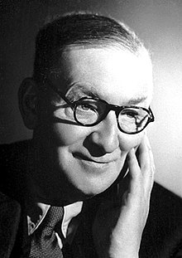
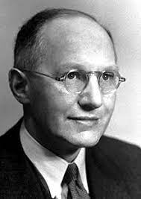
COCKCROFT-WALTON premio Nobel per la Fisica 1951
Todmorden, 27 maggio 1897 - Cambridge, 18 settembre 1967.
Fu un fisico Inglese
Si laureò nel 1922 all'Università di Cambridge.
Dungarvan, 6 ottobre 1903 – Belfast, 25 giugno 1995.
Ha frequentato le scuole di Down e Tyrone e il Wesley College.
Vinse diverse borse di studio al Trinity College di Dublino per lo studio della matematica e delle scienze.
Cockcroft, Sir John Douglas
Walton, Ernest Thomas Sinton

Slide 11
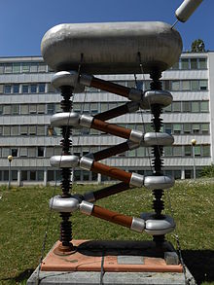
GENERATORE COCKCROFT-WALTON
Il circuito fu progettato per la prima volta nel 1919 da uno scienziato svizzero, Heinrich Greinacher, ma la realizzazione concreta del moltiplicatore di Cockcroft-Walton risale ai primi anni '30.
Il Generatore di Cockcroft-Walton,che permise loro di inaugurare l'era della fisica nucleare, studiata attraverso esperimenti con particelle accelerate.
Questo storico esperimento valse a Cockcroft il Premio Nobel per la fisica del 1951, che condivise con Walton.

Slide 12
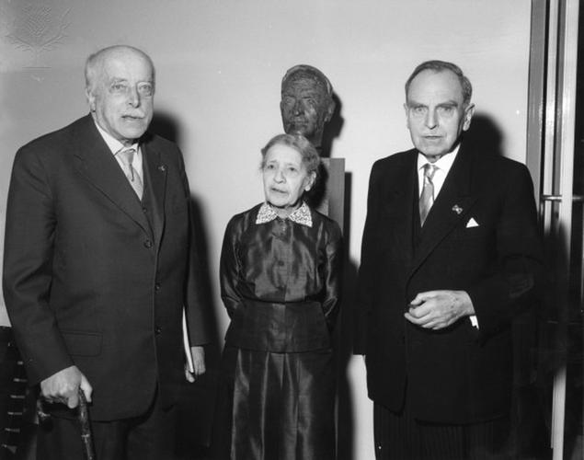
GLI STUDI DI OTTO HAHN, LISE MEITNER E FRITZ STRASSMANN
ricerche sull’assorbimento dei raggi beta da parte degli elementi chimici isotopo dell’attinio
riescono a provare il cosiddetto “rinculo radioattivo” che subisce un atomo quando emette una particella alfa ad alta energia
Si scopre un isotopo stabile del protoattinio

